Slide 1
校验码
具有发现错误或者同时能给出错误所在位置的数据编码，就称为数据校验码。
纠错的关键是确定错误位置，然后取反即可。

Slide 2
奇偶校验码
  将数据分组，每一组数据后附加一个校验位，使得该组数据(包括校验位)中1的个数为偶数(偶校验)或奇数(奇校验)。
  三种方式：
    垂直奇偶校验
    水平奇偶校验
    水平垂直奇偶校验
只有在所有列都发送完毕后，错误才能够完全检测出来，而且接收方可能不知道哪个列是不正确，只有重发所有列，对于单个错误，会给通信设备增加很大负担

Slide 3
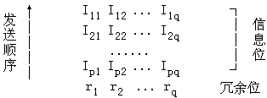
垂直奇偶校验
位\数字 |  | 0 1 2 3 4 5 6 7 8 9
C₁ |  | 0 1 0 1 0 1 0 1 0 1
C₂ |  | 0 0 1 1 0 0 1 1 0 0
C₃ |  | 0 0 0 0 1 1 1 1 0 0
C₄ |  | 0 0 0 0 0 0 0 0 1 1
C₅ |  | 1 1 1 1 1 1 1 1 1 1
C₆ |  | 1 1 1 1 1 1 1 1 1 1
C₇ |  | 0 0 0 0 0 0 0 0 0 0
偶 | C₀ | 0 0 1 0 1 0 0 1 1 0
奇 |  | 1 1 0 1 0 1 1 0 0 1
编码规则
  对一组字符各对应位（垂直方向）加校验位构成校验单元

Slide 4
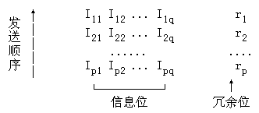
水平奇偶校验
编码规则
  以一组字符中对应位（水平方向）作为校验单元进行奇偶校验
位\数字 | 0 1 2 3 4 5 6 7 8 9 | 偶校验
C₁ | 0 1 0 1 0 1 0 1 0 1 | 1
C₂ | 0 0 1 1 0 0 1 1 0 0 | 0
C₃ | 0 0 0 0 1 1 1 1 0 0 | 0
C₄ | 0 0 0 0 0 0 0 0 1 1 | 0
C₅ | 1 1 1 1 1 1 1 1 1 1 | 0
C₆ | 1 1 1 1 1 1 1 1 1 1 | 0
C₇ | 0 0 0 0 0 0 0 0 0 0 | 0

Slide 5
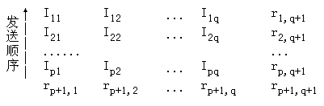
水平垂直奇偶校验
位\数字 | 0 1 2 3 4 5 6 7 8 9 | 偶校验
C₁ | 0 1 0 1 0 1 0 1 0 1 | 1
C₂ | 0 0 1 1 0 0 1 1 0 0 | 0
C₃ | 0 0 0 0 1 1 1 1 0 0 | 0
C₄ | 0 0 0 0 0 0 0 0 1 1 | 0
C₅ | 1 1 1 1 1 1 1 1 1 0 | 1
C₆ | 1 1 1 1 1 1 1 1 0 1 | 1
C₇ | 0 0 0 0 0 0 0 0 0 0 | 0
偶校验 | 0 1 1 0 1 0 0 1 0 1 | 1
编码规则
  将前面两种校验方式相结合而成

Slide 6
海明码
海明码的组成：
  由数据位及校验位组合而成的 ，数据位和校验位交叉排列。
实现原理：
在数据中加入校验位，并把数据的每一个二进制位分配在几个奇偶校验组中。

Slide 7
海明码计算步骤
根据信息位的位数n确定校验码的位数k
确定校验码的位置
求出校验位的值

Slide 8
ｋ与ｎ的关系
2^{k}>=n+k+1
信息位位数ｎ | 校验位位数ｋ
１～4 | 3
5～１1 | 4
１2～２6 | 5
２7～５7 | 6
５8～１１９ | 7

Slide 9
确定校验码的位置
在海明码中，位号数为2的权的那些位作为校验位，记作P₁，P₂，P₃，…，P_{k}，余下各位则为有效信息位，或者说，校验位穿插的原则是，第ｉ位校验位占据第2^{i-1}的位置。

Slide 10
校验位的确定
第i位由校验位位号之和等于i的那些校验位进行校验。
位号 | 海明码位 | 参加检验的校验位
1 2 3 4 5 6 7 | P₁ P₂ I₁ P₃ I₂ I₃ I₄ | P₁ P₂ P₁、P₂ P₃ P_{1、}P₃ P_{2、}P₃ P_{1、}P_{2、}P₃

Slide 11
校验位P_{i}的计算公式
校验位P_{i}的取值等于它所参与检验的各位信息位的异或值。
P₃位编码应满足I₄、 I_{3 、}I₂ 、P₃为偶校验，即：P₃＝ I₄ ⊕ I₃ ⊕ I₂
P₂位编码应满足I₄、 I_{3 、}I₁ 、P₂为偶校验，即：P₂＝ I₄ ⊕ I₃ ⊕ I₁
P₁位编码应满足I₄、 I_{2 、}I₁ 、P₂为偶校验，即：P₁＝ I₄ ⊕ I₂ ⊕ I₁

Slide 12
校验方法
求3个检验和：
  S₃＝I₄ ⊕ I₃ ⊕ I₂ ⊕ P₃
  S₂＝I₄ ⊕ I₃ ⊕ I₁ ⊕ P₂
  S₁＝I₄ ⊕ I₂ ⊕ I₁ ⊕ P₁
若（S₃ S₂ S₁）₂＝ 0，则说明传送无错，即接收的代码是正确的；若（S₃ S₂ S₁）₂ ≠ 0，则说明传送有错，且（S₃ S₂ S₁）₂的十进制数值就是出错的位置。

Slide 13
海明码举例
例：0100
解题步骤如下：
  n=4，k取3即可
  I₄=0，I₃=1，I₂=0，I₁=0
  各个位的排列规则如下：
7 | 6 | 5 | 4 | 3 | 2 | 1
I₄ | I₃ | I₂ | P₃ | I₁ | P₂ | P₁

Slide 14
海明码举例
按如下公式计算校验位的值：
  P₃＝ I₄ ⊕ I₃ ⊕ I₂
  P₂＝ I₄ ⊕ I₃ ⊕ I₁
  P₁＝ I₄ ⊕ I₂ ⊕ I₁
  _{得}
  P₃ ＝1
  P₂ ＝1
  P₁ ＝0
则最终传输的信息为：0101010

Slide 15
海明码举例
假如实际接收到的信息为：0100010
按如下公式计算校验和的值：
  S₃＝I₄ ⊕ I₃ ⊕ I₂ ⊕ P₃
  S₂＝I₄ ⊕ I₃ ⊕ I₁ ⊕ P₂
  S₁＝I₄ ⊕ I₂ ⊕ I₁ ⊕ P₁
  _{得}
  S₃ ＝1
  S₂ ＝0
  S₁ ＝0
结果为4，说明第4位错，取反即可：0101010
7 | 6 | 5 | 4 | 3 | 2 | 1
I₄ | I₃ | I₂ | P₃ | I₁ | P₂ | P₁

Slide 16
海明码总结
具有多位检错能力
具有一位纠错能力

Slide 17
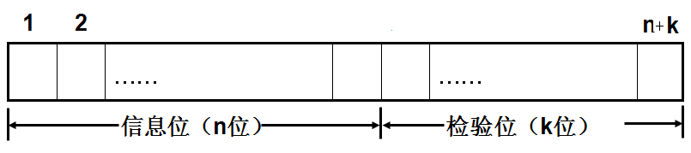
循环冗余校验码CRC
校验原理：
CRC（cyclic redundancy check）循环冗余校验码是在n位有效信息后边加上k位校验位而形成的编码，该编码被生成多项式除，若余数为0，表示传送正确，若余数不为0，表示传送发生错误。
2^{k}>=n+k+1

Slide 18
校验码的生成
[第一步]信息码的权展开式乘以x^{k}，也就是信息码左移k位。
[第二步] 给出生成多项式。注意，生成多项式的最高次幂就是校验位的位数，最低次幂必须为0。
[第三步] 第一步所得的多项式除以生成多项式。所得余数就是校验位的权展开式。注意，该除法运算是模2运算，即加减时按“异或”进行。

Slide 19
生成多项式应满足以下条件：
生成多项式的最高位和最低位必须为1。
当被传送信息（CRC码）任何一位发生错误时，被生成多项式做除后应该使余数不为0。
不同位发生错误时，应该使余数不同。
对余数继续做除，应使余数循环。

Slide 20
CRC举例
信息码为101，生成多项式为：11101，求其CRC。
解题步骤如下：
1、左移4位得1010000
2、模2除生成多项式得余数为：0011
3、生成传输码为：1010011

Slide 21
CRC举例
假如实际接收到的信息为：1010011
生成多项式为：11101
模2除生成多项式得余数为：0000，无错
假如实际接收到的信息为：1010111
生成多项式为：11101
模2除生成多项式得余数为：0100，有错

Slide 22
CRC举例
对于特定的生成多项式，通过计算可以得出不同位出错时各自所对应的余数，列出一个余数与出错位之间的对应关系，根据不同的余数即可确定错误的位置。
若某位出错，则余数不为0，对此余数补零后继续作模2除法，又得到一个不为0的余数。反复这样，将得到一个循环的余数队列。所以称为循环冗余校验码。
多位检错能力
一位纠错能力

